Slide 1
Квантовая криптография.

Slide 2
Основные направления развития.
Первое направление основано на кодировании квантового состояния одиночной
Частицы и базируется на принципе невозможности различить абсолютно надежно
два неортогональных квантовых состояния.
Произвольное состояние любой двухуровневой квантово-механической системы
можно представить в виде линейной суперпозиции
Второе направление развития основано на эффекте квантового перепутывания (запутывания).
Состояние двух частиц со спином 1/2 может служить примером запутанного состояния:

Slide 3
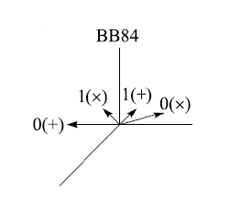
Протоколы квантовой криптографии.
Квантовый протокол ВВ84.
Квантовые состояния системы можно описать следующим образом:
Состояния поляризации фотонов, используемые в протоколе ВВ84:

Slide 4
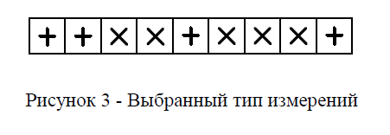
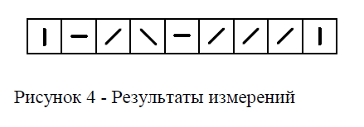
Этапы формирования ключей.
Алиса случайным образом выбирает один из базисов. Затем внутри базиса
случайно выбирает одно из состояний, соответствующее 0 или 1 и посылает фотоны
2) Боб случайно и независимо от Алисы выбирает для каждого поступающего
фотона: прямолинейный (+) или диагональный ( ) базис
Затем Боб сохраняет результаты измерений:

Slide 5
3) Боб по открытому общедоступному каналу связи сообщает, какой тип
Измерений был использован для каждого фотона, то есть какой был выбран
базис, но результаты измерений остаются в секрете
4) Алиса сообщает Бобу по открытому общедоступному каналу связи, какие
измерения были выбраны в соответствии с исходным базисом Алисы
5) далее пользователи оставляют только те случаи, в которых выбранные базисы
совпали. Эти случаи переводят в биты (0 и 1), и получают, таким образом, ключ.

Slide 6
Число случаев, в которых выбранные базисы совпали, будет составлять в среднем
половину длины исходной последовательности, т.е. n=1/2
(пример определения количества фотонов, принятых Бобом, показан в таблице )
Таблица - Формирование квантового ключа по протоколу ВВ84

Slide 7
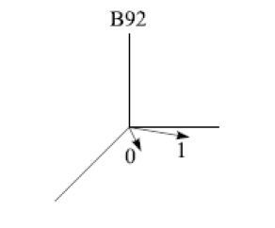
Квантовый протокол В92.
Фотоны, поляризованные вдоль направления
+450, несут информацию о единичном бите,
фотоны, поляризованные вдоль направления
0о(V) – о нулевом бите.
Поляризационные состояния, используемые в протоколе В92

Slide 8
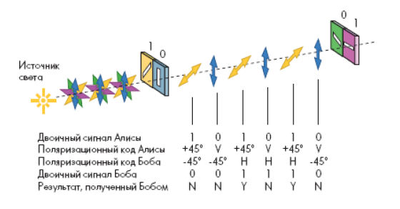
Алгоритм работы протокола В92.
Формирование квантового ключа по протоколу В92

Slide 9
В первой и четвертой колонке поляризации при передаче и приеме
ортогональны и результат детектирования будет отсутствовать. В колонках 2 и 3
коды двоичных разрядов совпадают и поляризации не ортогональны.
Формирование квантового ключа по протоколу В92

Slide 10
Протокол с шестью состояниями .
Исходно представляет протокол BB84, но ещѐ с одним базисом, а именно:
Формирование квантового ключа по протоколу с шестью состояниями.

Slide 11
Квантовый протокол ВВ84(4+2).
Исходно представляет протокол BB84, но ещѐ с одним базисом, а именно:
В соответствии с этим, существует еще два возможных направления
поляризации для переданного фотона: правоциркулярное и левоциркулярное.
Формирование квантового ключа по протоколу с шестью состояниями

Slide 12
Протокол Гольденберга-Вайдмана.
В протоколе Гольденберга-Вайдмана Алиса и Боб используют для сообщения
два ортогональных состояния:
Протокол Коаши-Имото.
Два состояния
кодирующие биты «0» и «1», определяются отражательной R и пропускательной
T способностями входного разделителя лучей

Slide 13
Типовые структуры квантовых систем распределения ключей.
- поляризационное
- фазовое
- кодирование временными сдвигами.

Slide 14
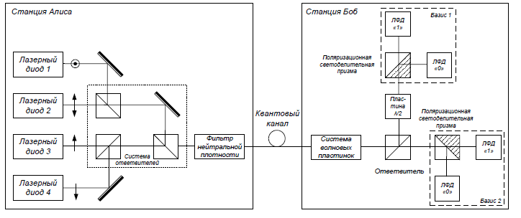
Структура системы с поляризационным кодированием.
Исторически первой реализацией системы квантового распределения ключей
была поляризационная схема кодирования, работающая по протоколу BB84.
Схема квантовой криптографической установки с поляризационным кодированием.

Slide 15
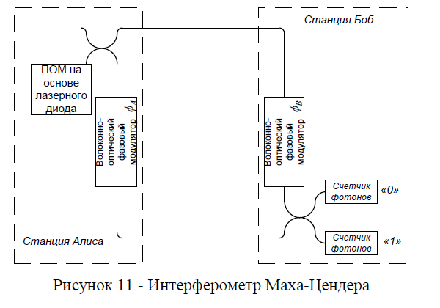
Структура системы с фазовым кодированием.

Slide 16
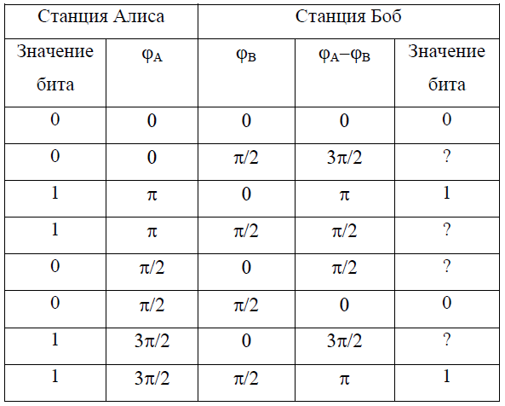
Таблица - Иллюстрация протокола BB84 с четырьмя состояниями
для фазового кодирования.

Slide 17
Схема приемо-передающего модуля системы Id 3000 Clavis
Схема кодирующего модуля системы Id 3000 Clavis

Slide 18
Структура системы с временным кодированием .
Схема оптоволоконной системы квантовой криптографии на
временных сдвигах без интерферометров

Slide 19
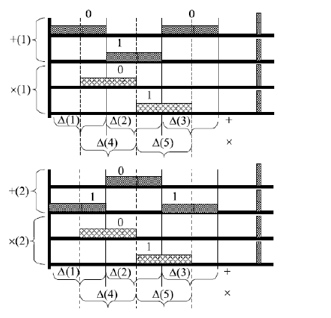
Квантовый состояния в базисах и подбазисах для схемы на временных
сдвигах при реализации протокола BB84
В отличие от стандартного протокола BB84 для согласования базиса
требуется пересылка двух бит классической информации вместо одного.

